Slide 1
Ватутінська спеціалізована школа І-ІІІ ступенів № 1
Ватутінської міської ради Черкаської області
Учителі української мови та літератури
Дудник С.Р., Гоменюк Л.А., Ляпун О.П., Марченко В.С.

Slide 2
Іменник – це самостійна частина мови, що означає назву предмета або явища і відповідає на питання хто? що?
Іменники називають власне предмети -- різні речі, знаряддя і засоби виробництва, речовини й матеріали, істоти ( дах, квітка, курка, кущ, мідь, відро, дівчина), це також назви ознак, якостей. Значення предметності передаємо за допомогою морфологічних категорій роду, числа й відмінка, які є визначальними граматичними особливостями іменника. Хрести, лелеки, мальви і жоржини були його єдині глядачі
(Л. Костенко).

Slide 3
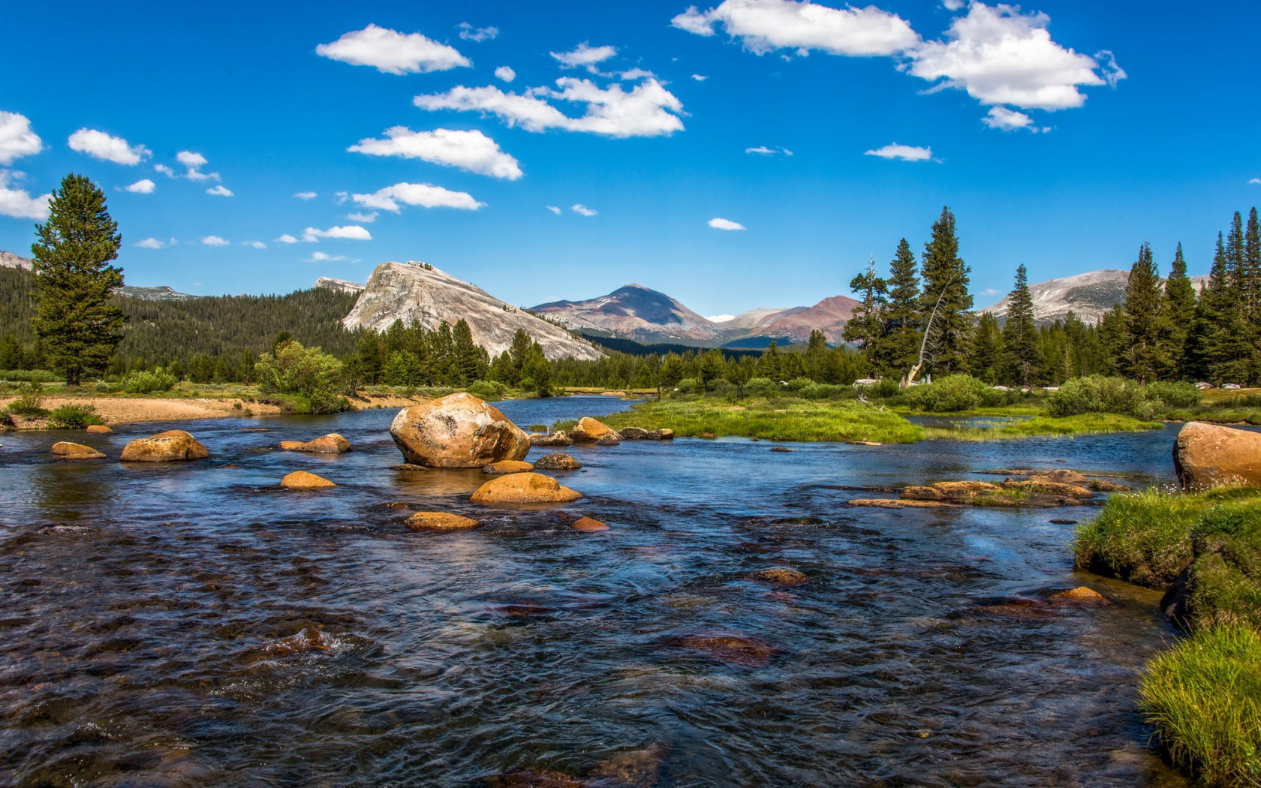
Іменник виконує синтаксичну роль:
∙ Простого підмета:
Під лежачий камінь вода не тече.

Slide 4
Іменник виконує синтаксичну роль:
∙ Частину складеного підмета:
Справді, кілька машин під’їхало до хати.

Slide 5
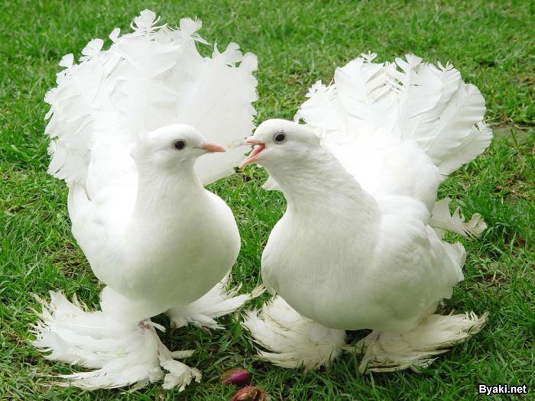
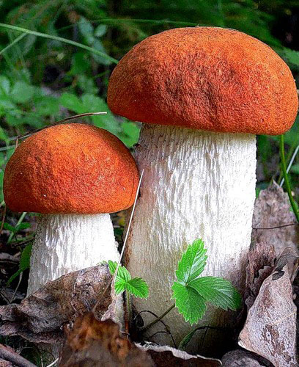
Іменник виконує синтаксичну роль:
Додатка:
Чи винна ж голубка, що голуба любить?
Обставини:
Хто в хустині червоненькій став (де?) у лісі між дубів?
Лиш у труді живе людина, без труда її нема.

Slide 6
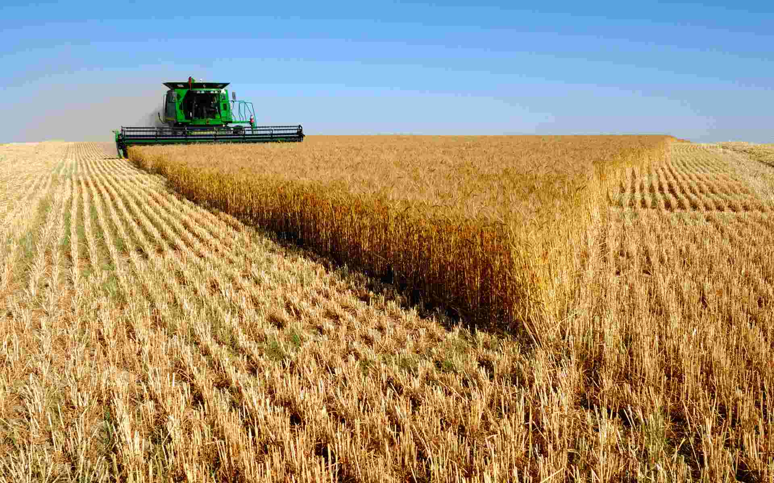
Іменник виконує синтаксичну роль:
Означення:
Перша заповідь (чия?) хлібороба – зібрати урожай
і подбати, щоб закласти наступний.

Slide 7
Іменник виконує синтаксичну роль:
Частини складеного іменного присудка:
Книга – джерело знань.
3.Щастя в повітрі не в'ється – воно в боротьбі дістається.
4.Хоробрість – найкраща якість людини.
5.Чесному всюди честь.
1.Не хвались мудрий мудрістю, а сильний силою.
2.Робота пісню і відпочинок любить.

Slide 8
За семантичними ознаками й морфологічними властивостями іменники поділяємо на такі лексико-граматичні розряди:
Одиничні:
насінина, студент
Збірні:
селянство,гарбузиння
Загальні назви:
картина, місто
Власні:
Дніпро, Торез
Конкретні назви:
бузок, голка, двері
Абстрактні:
почуття, світогляд
Речовинні:
борошно, віск, цукор
Назви істот (хто?):
друг, заєць, мати
Неістот (що?):
книга, ліс, хата

Slide 9

За характером називання
Загальні Власні
Вікно, вулиця, картина,
місто, відвідувач,
чоловік, портрет
Дніпро, Київ, Петро, “Дубки”, Сірко

Slide 10
Іменниками – власними назвами є:
До іменників – власних назв
належать усі індивідуальні назви предметів, що виділяють їх із ряду однорідних, подібних: дівчина Олеся, місто Обухів, стадіон“Динамо”.
б) індивідуальні назви державних установ, спортивно-культурних закладів, підприємств, пароплавів, готелів, газет, журналів: Кабінет Міністрів України, Палац культури, “Енергетик”, видавництво “Наукова думка”, роман “Краяни” Івана Цюпи, газета “Освіта”.
а) прізвища, імена, по батькові, псевдоніми людей, клички тварин, назви героїв байок, казок: Лариса Петрівна Косач, Леся Українка; Назвали сина Котигорошком; Було собі Ягня, потішненьке таке.
в) назви найвищих державних та урядових посад: Президент України, Голова Верховної Ради, Прем`єр-міністр України.

Slide 11
Іменниками – власними назвами є є:
г) назви визначних історичних подій, свят, урядових нагород:
Велика Вітчизняна війна, День незалежності, Свято Перемоги, Національна премія імені Т. Г. Шевченка.
д) неофіційні імена визначних діячів, неофіційні назви держав, одиниць територіального поділу, поетичні географічні назви:
Кобзар (Т. Г. Шевченко), Америка, Наддніпрянщина, Прикарпаття, Славутич (Дніпро).
е) індивідуальні географічні, топонімічні, астрономічні назви: Європа, Канада; Полтава, Звенигородка, Дунай, бульвар Шевченка, вулиця Ярославів Вал, острів Кріт, гора Говерла, планета Марс.
є) назви релігійних свят, постів, культових імен: Великдень, Покрова, Христос, Бог.

Slide 12
Власні назви бувають:
1. Антропоніми
(Олег, Шевченко, Шекспір)
2. Топоніми
(Хрещатик, Україна, Гімалаї)
3. Космоніми
(Козеріг, Телець, Альдебаран)
4. Міфоніми
(Прометей, Зевс, Перун)
5. Зооніми
(Рябко, Мурчик, Лиска)

Slide 13
Іменники – загальні назви
Іменники – загальні назви є узагальненим найменуванням однорідних предметів: дівчина, місто, свято, квітка, родина, поет, думка, озеро.
Власні назви переходять у загальні за умови, якщо прізвищем чи іменем людини називається:
На основі загальних виникають власні назви:
село Вишеньки, студентка Береза, країни Сходу.
Власні й загальні назви різняться правописом: власні назви пишуться з великої літери, а загальні – з малої.
б) певне явище, пов`язане з носієм прізвища чи імені й водночас суспільно типове: ловелас, донжуан.
в) прізвище чи ім`я, що вживається зі зневажливим значенням для характеристики людини: іуда(зрадник), хам (груба, зухвала людина), нарцис (самозакохана людина).
а) винахід або інший предмет, пов`язаний із цією людиною: дизель (назва різновиду мотора), форд, опель (назви марок машин), галіфе, френч (назви предметів одягу).

Slide 14
Загальні назви бувають:
1. Одиничні
(орел, олівець, вітер, дощ)
2. Збірні
(малеча, дітвора, колосся, молодь)
3. Речовинні
(цукор, полотно, кисень, вода)
4. Абстрактні
(успіх, скромність,
хоробрість, щастя)

Slide 15
За граматичним значенням
Назви істот
Назви неістот
Іван, Жан-Жак Руссо, продавець, Зевс, водяник, пес, блоха, мертвяк
Стіл, космос, грім, радість, футбол, погода

Slide 16
Назви істот поділяються:
Назви осіб
Назви тварин
тигр
Іван
собака
Жан-Жак Руссо
орел
школяр
корова
листоноша

Slide 17
Назви неістот поділяються:
Чітко окреслені предмети
Кілограм
Вівторок
Стіл
Рука
Ключ
Нечітко окреслені предмети
Радість
Космос
Футбол
Грім

Slide 18
За ступенем безпосередності вияву ознаки:
Конкретне значення
Абстрактне значення
Орел, повітря, мороз, сніг, ліс, місто, степ, небо.
Щирість, доброта, кохання, мука, кошти, оглядини, сватання, перегони.

Slide 19
До іменників з конкретним значенням належать такі, що називають поняття, предмети, які сприймаються органами чуття.
ліс – ліси, аудиторія – аудиторії, степ, майдан, площа, берег, поле)
рік, місяць, чверть, квартал, урок, година, пара, хвилина.

Slide 20
До іменників з абстрактним значенням належать іменники, які є назвами узагальнених понять.
Позначене ними сприймається лише розумом, уявою.
щирість, прозріння, страх, смуток), сватання, багатство, кошти.

Slide 21
Збірними називають іменники, що означають сукупність однорідних осіб, предметів як єдине ціле: колосся, ярина.
Граматичні ознаки збірних іменників:
а) вживаються лише в однині
б) з ними не поєднуються власне кількісні числівники, бо позначуване ними не підлягає лічбі.

Slide 22

Іменники з речовинним значенням
Іменники з речовинним значенням називають однорідну масу, речовину, яка не підлягає лічбі. Це речовини, маси: вода, молоко, олія, повітря; водень, залізо, магній; деревина, бетон, пісок, цемент, глина; пшениця, гречка, просо; полотно, бязь, штапель, ситець.
Іменники з речовинним значенням не поєднуються з кількісними числівниками, крім неозначено-кількісних: багато, мало, чимало (багато молока, олії, кисню).

Slide 23
Граматичні категорії
Рід
Жіночий
Чоловічий
Середній
дівчина
юнак
листя

Slide 24
До жіночого роду належать іменники, які в початковій формі мають закінчення – а (-я) або чисту основу на приголосний: (дума, круча, кузня; стать, ціль, відстань, подорож).
До чоловічого роду належать іменники, які у початковій формі мають нульове закінчення і чисту основу на приголосний (дім, клен, рік, шлях, колір, ніж, жолудь, край), поодинокі іменники із закінченням -о (Дніпро).
Іменники середнього роду в початковій формі мають закінчення –о, -е, -а (-я): полотно, небо, поле, море, плече, відчуття, ім`я.
До спільного роду належать назви людей за їхніми рисами характеру, поведінкою, професією (причепа, соня, листоноша).

Slide 25
Число іменників
Мають однину і множину:
птах - птахи, книга - книги
Мають тільки однину:
молоко, мужність, рідня
Мають тільки множину:
двері, радощі, Суми

Slide 26
Тільки в однині вживаються іменники:
а) з абстрактним значенням: блакить, садівництво, любов;
б) збірні: жіноцтво, учительство;
в) власні назви: Дніпро, Денис, Дорошенко;
г) з речовинним значенням: срібло, пісок, пшоно, фосфор;
д) назви деяких овочів, ягід: редька, хрін, малина.
До множинних іменників належать такі, що називають:
а) парні й складні предмети: ворота, перила, штани;
б) речовину, матеріал: білила, дрова;
в) ігри, обряди, часові поняття: шахи, оглядини, канікули;
г) окремі географічні назви: Карпати, Прилуки, Суми;
д) залишки речовини:
висівки, недоїдки;
е) дії, процеси з відтінком тривалості їх: проводи, переговори;
є) емоції, переживання: радощі, гордощі;
ж) не визначені чітко грошові поняття: кошти, фінанси.

Slide 27
Категорія відмінка
Форми іменника, що виражають його синтаксичні відношення до інших слів, називаються відмінками. Система відмінкових форм іменника утворює граматичну категорію відмінка.
У сучасній українській літературній мові є сім відмінків:
Давальний
(кому? чому?)
Орудний
(ким? чим?)
Називний
(хто? що?)
Кличний
Місцевий
(на кому? на чому?)
Родовий
(кого? чого?)
Знахідний
(кого? що?)

Slide 28
Кожен відмінок може виражати кілька значень, зокрема:
Називний називає виконавця дії (учень розмовляє), предикативну ознаку, яка приписується предметові (Наше місто -- сад), чи атрибутивну, властиву предметові постійно (Лікар- стоматолог працював майстерно).
Родовий
називає предмет, на який спрямована дія (купити хліба), виконавця дії (доповідь учителя), належність (робота учня); місце дії, її напрямок, вихідний чи кінцевий пункт (прилетів із Чернігова), час (відпочивали до вересня), мету (приїхав для розмови); призначення предмета (альбом для креслення).

Slide 29
Давальний називає особу, предмет, на який спрямовано дію, на користь якого вона відбувається (передай сестрі, принеси матері).
Знахідний називає прямий об`єкт дії (доглядаю дітей), час дії (прийшов під вечір), причину (затримались через негоду), напрям, кінцевий пункт дії, її мету (пішли у ліс, на поле).
Орудний називає виконавця дії у пасивних зворотах(допомога, надана товаришем), знаряддя дії(писати ручкою), місце дії(йти берегом), час дії ( відпочивали весною), спосіб виконання дії(говорити з натхненням).

Slide 30
Місцевий відмінок називає місце дії (працювати на лузі), час дії (каштани зацвіли у травні).
Кличний відмінок називає особу, до якої звертається мовець, тому форму його мають іменники – назви істот (Михайле, порадь; соловейку, щебечи); від іменників -- назв неістот він утворюється, якщо вони набувають властивостей істот, тобто у випадках персоніфікації (іди, дощику; красива ти, земле).

Slide 31
Типи відмін
II відміна: ч.р. та с.р закінчення –о,-е,-а,-я
хліб,село,поле
У непрямих відмінках не набувають суф.–ат-,ят-єн
I відміна: ж.р. та ч.р. закінчення –а,(-я)
хата, Микола
IV відміна: с.р. з закінченням –а(-я) при відмінюванні з’вляються суфікси –
ат(-ят), -ен
лоша, ім'я
III відміна: ж.р. з нульовим закінченням
молодь, любов, мати

Slide 32
Відмінювання іменників першої відміни

Slide 33
Від-мі- нок | Іменники твердої групи (з основою на твердий, крім шиплячого, приголосний із закінченням –а, у тому числі жіночі імена по батькові) | Іменники м’якої групи (з основою на м’який приголосний і графічним закінченням –я) | Іменники мішаної групи ( з основою на шиплячий приголосний ізакінченням –а)
Н. Р. Д. З. О. М. Кл. Н. Р. Д. З. О. М. Кл. | Однина книжка яблуня площа книжки яблуні площі книжці яблуні площі книжку яблуню площу книжкою яблунею площею (на) книжці (на) яблуні (на) площі книжко яблуне площе Множина книжки яблуні площі книжок яблунь площ книжкам яблуням площам книжки яблуні площі книжками яблунями площами (на) книжках (на) яблунях (на) площах книжки яблуні площі

Slide 34
Відмінювання іменників другої відміни

Slide 35
У Родовому відмінку однини іменники мають закінчення –а(-я) та –у(-ю).
Деякі іменники мають закінчення –а(-я) чи –у(-ю) залежно від:
а) значення: каменя(великого) – каменю(назва матеріалу);
б) наголосу: моста – мосту.
У Давальному відмінку однини іменники чол. і сер. роду, що означають малих істот, мають паралельні закінчення –ові, -ет(-еві) та –у(-ю): Дмитрові, журавлеві, шахтарю, немовлятку, носієві.
У Знахідному відмінку однини іменники, щ о називають конкретні речі, мають паралельні форми: купив олівець і олівця, нашу плащ і плаща.
В Орудному відмінку однини поряд із закінченням –он, -ем, вживаються закінчення –ям(в іменниках середнього роду на –я: знанням, обличчям, суцвіттям) та –им, які мають: прізвища на –ов, -ев,-ів(-їв),-ин, -ін(-їн): Виноградовим, Ільїним, Гаршиним.
Місцевому відмінку властиві закінчення –ові, -еві(-єві),-у (-ю), -і (-ї): жити при чоловікові, їхати на коні, підростає на дощу, навчатися в інституті.
Кличний відмінок уживається із закінченнями –у (-ю), -е: Фрідріху, батьку, техніку, Віталію, голубе, Владиславе.

Slide 36
Відмінювання іменників третьої відміни

Slide 37
Значна частина іменників третьої відміни, які називають абстрактні поняття, речовину, вживаються лише в однині: жовч, нехворощ, фальш, радість, височінь, далечінь. До третьої відміни належать іменники жіночого роду з чистою основою на приголосний та іменник мати. Вони відмінюються за такими зразками:
Однина Множина
Н. суміш жовч мати суміші не вжи- матері
Р. суміші жовчі матері сумішей вається матерів
Д. суміші жовчі матері сумішам матерям
З. суміш жовч матір суміші матерів
О. сумішшю жовчю матір`ю сумішами матерями
М. (у) суміші (у) жовчі (на) матері (у) сумішах (на) матерях
Кл. мати матері

Slide 38
Відмінювання іменників четвертої відміни

Slide 39
До четвертої відміни належать іменники середнього роду із закінченням –а(-я), які в непрямих відмінках та в Називному множини набувають суфіксів –ат- (-ят-), -ен-. Зразки відмінювання їх:
Однина Множина
Н. лоша ім`я лошата імена
Р. лошати імені лошат імен
Д. лошаті імені лошатам іменам
З. лоша ім`я лошата імена
лошат
О. лошам ім`ям лошатами іменами
іменем
М. (на) лошаті (на) імені (на)лошатах (в) іменах
Кл. лоша лошата

Slide 40
Відмінювання множинних іменників

Slide 41
Множинні іменники, тобто ті, що вживаються лише у формі множини, відмінюються за такими зразками:
Н. діти канікули ворота ясла радощі
Р. дітей канікул воріт ясел радощів
Д. дітям канікулам воротам яслам радощами
воротям
З. дітей канікули ворота ясла радощі
О. дітьми канікулами воротами яслами радощами
ворітьми
М. (на) дітях (на) канікулах (на) воротах (на) яслах (на) радощах
(на) воротях
Кл. діти

Slide 42
Відмінювання іменників прикметникової форми

Slide 43
До іменників прикметникової форми належать такі іменники, що утворилися внаслідок переходу в іменники прикметників, дієприкметників, порядкових числівників, узагальнено-якісних займенників.
Зразки відмінювання іменників прикметникової форми:
Однина Множина
Н. слідчий учений майбутнє слідчі учені у мно-
Р. слідчого ученого майбутнього слідчих учених жині не
Д. слідчому ученому майбутньому слідчим ученим вживають-
З. слідчого ученого майбутнє слідчих учених ся
О. слідчим ученим майбутнім слідчими ученими
М. (на) слідчому (на) ученому (на) майбутньому (у) слідчих учених
Кл. слідчий учений майбутнє слідчі учені

Slide 44
Невідмінювані
іменники

Slide 45
Невідмінювані іменники – це частина іменників іншомовного походження, українські жіночі прізвища на приголосний та -ко.
Абревіатури є відмінювані і невідмінювані.
Не змінюють своєї форми, набуваючи в контексті значення будь-якого відмінка, абревіатури таких типів:
Комбіновані: МАГАТЕ
Ініціальні:
ЕОМ, ЖЕК, РПУ, АН
Часткові:
спортлото
Складно скорочені: АН-24, ЛАЗ-695

Slide 46
Пригадаймо вивчене
1.Визначте серед поданих слів іменник:
а) двадцять; б) двадцятирічний;
в) двадцятка; г) удвадцятьох.
2.Подані іменники належать до...
а) загальних назв; б) власних назв;
в) назв істот; г) назв неістот.
Олександр Довженко, Леся Українка.
3.Вкажіть іменник, що вживається лише в однині:
а) ялина; б) море; в) подія; г) чесність.

Slide 47
Пригадаймо вивчене
4.Визначте рід іменника кенгуру:
а) чоловічий; б) жіночий;
в) середній; г) спільний.
5.З’ясуйте, яке зі слів належить до мішаної групи:
а) вуж; б) клен; в) гармидер; г) вітровій.
6.Визначте відмінок виділеного у прислів’ї іменника.
Наполегливість – запорука успіху.
7.Визначте відміну іменників та групу:
гай, осика, море, відповідальність, дитина, честь, теля, мати, курча.

Slide 48
ПРАКТИЧНІ ЗАВДАННЯ
У наведених реченнях визнач, яку синтаксичну роль виконують виділені іменники.
Розподіли іменники за відмінами:
сирота, плем'я, гроно, кутя, подорож, ягня, межа, футляр, сонце, суддя, мати, весілля, дитина, ненависть, край, піч, лоша.
Цифровий диктант. З наведених речень випиши іменники. Визнач їх рід: 1-ж.р., 2- ч.р., 3- с.р..
Поезія - це завжди неповторність. Здоров'я всьому голова. Кров не вода, а серце не камінь. Людина кожна якоюсь мірою поет.

Slide 49
ПЕРЕВІР СЕБЕ
Завдання 1
Додаток.
Підмет.
Обставина.
Присудок.
Присудок.

Slide 50
Завдання 2
I відміна
Сирота, кутя,
межа, суддя,
дитина
II відміна
Гроно, футляр,
сонце, весілля,
край
III відміна
Подорож, мати,
ненависть, піч
IVвідміна
Плем'я, ягня,
лоша

Slide 51
Завдання 2
ЦИФРОВИЙ ДИКТАНТ
1,1,3,1,1,1,3,2,1,1,2

Slide 52
Список використаних джерел:
Деленко Марія. Кольорова пісня слова. Дидактичні матеріали.- Львів: Євросвіт, 2003,- 76 с.
Українська мова. Практичний довідник. Укладач Попко О.Г. – Харків: ФОП Співак В.Л. 2009. – 404 с.
Новий довідник: Українська мова та література.-К.: ТОВ «Казка», 2005.- 864 с.
Рідна мова: Єрмоленко С.Я., Сичова В.Т. Підручник для 6-го класу – К.: Грамота, 2006.-296 с.

